Slide 1
SƠ CỨU CHI ĐỨT LÌA
VÕ HÒA KHÁNH
09/2014

Slide 2
Thành công của các ca khâu nối chi đứt lìa phụ thuộc vào cách bảo quản ban đầu đối với phần chi đứt. Nếu khâu này không được thực hiện tốt, việc khâu nối có thể sẽ thất bại .
Ở phần cơ thể không được tưới máu, các mô bị thiếu ôxy và dưỡng chất. Trong khi đó, quá trình chuyển hóa ở tế bào lại tạo ra CO₂ và các chất độc hại.

Slide 3
MÔ | THIẾU MÁU NÓNG | THIẾU MÁU LẠNH
Da và mô dưới da | 4-6 giờ | 12 giờ
Cơ | < 2 giờ | Đến 8 giờ
Xương | < 3 giờ | Đến 24 giờ
Cơ vân là mô dễ hoại tử nhất
Sau 2g30p thiếu Oxy ở 37⁰ cơ vân sẽ thoái hoá và không hồi phục sau 6 giờ
Giữ lạnh ở nhiệt độ 4⁰C ( 0 – 10⁰C ) thời gian sẽ tăng lên từ 1 – 1,5 lần.

Slide 4
Chi có nhiều cơ vân khâu nối sau 6 giờ thiếu máu nóng có thể gây ra: hoại thư sinh hơi, nhiễm trùng, ngưng tim do độc tố …
Ngón tay không có cơ nên khả năng chịu đựng lâu hơn

Slide 5
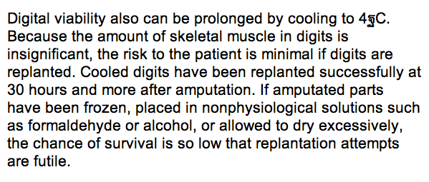
Do đó, bảo quản chi đứt lìa ở môi trường lạnh là phương pháp đơn giản nhất để duy trì sự sống
Nguồn: Cambell’s Operative Orthopaedics, 2007

Slide 6
Đối với bệnh nhân
Rửa vết thương bằng nước chín nguội hoặc dung dịch sinh lý mặn sau đó băng vết thương bằng vải sạch, gạc vô trùng, băng thun ép cầm máu .
Băng ép có trọng điểm là đủ hiệu quả trong rất nhiều trường hợp

Slide 7
Đối với bệnh nhân
Đối với đứt lìa ngón tay, bàn tay, cổ tay chỉ cần băng ép có trọng điểm lên vết thương là đủ,
Nếu đứt lìa cẳng tay, cánh tay, cẳng chân …có thể cần làm thêm garô để tránh chảy máu.

Slide 8
Đối với bệnh nhân
Garô có trọng điểm:
Dây garô
Máy đo huyết áp
Dùng băng hay dây vải quấn vài vòng phía trên mỏm cụt khoảng 10 cm, đút một cây gỗ và xoắn vài vòng cho đến khi máu ngưng chảy, không siết quá chặt. Ghi nhận thời điểm làm garô và chuyển nạn nhân đến cơ sở y tế gần nhất.
Nếu đi xa, cứ sau 90 phút, xả garô 5 phút.

Slide 9
Đối với phần chi đứt lìa
Rửa sạch bằng nước chín nguội, nước muối sinh lý nếu có
Không được rửa bằng xà phòng hay hóa chất
Quấn băng hoặc vải sạch quanh phần đứt lìa rồi cho vào một túi nhựa mỏng, buộc miệng túi lại
Đặt túi vào thùng đá lạnh, thau chứa đá lạnh, hoặc đơn giản nhất là cho vào trong một túi nhựa khác có chứa đá lạnh. Chuyển tất cả theo nạn nhân
Tuyệt đối không để trực tiếp phần đứt lìa vào đá lạnh

Slide 10
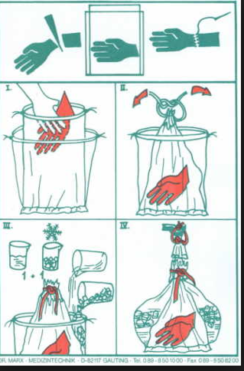

Slide 11
CÁM ƠN

